Slide 1
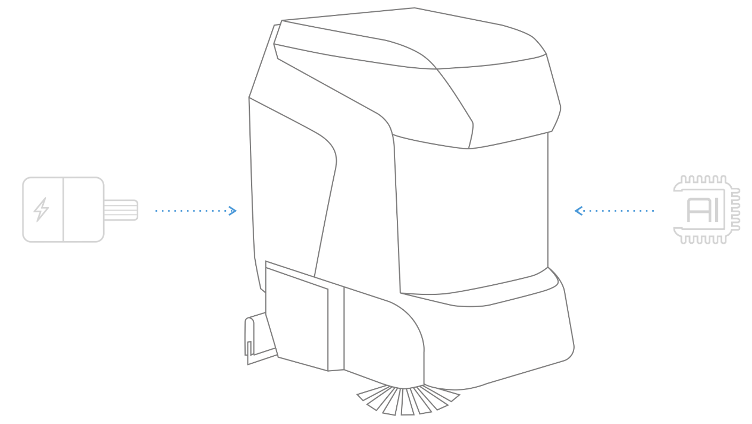
ROBOT ACTUATOR
АВТОМАТИЧЕСКАЯ КЛИНИНГОВАЯ МАШИНА
РОБОТИЗИРОВАННЫЙ МНОГОЦЕЛЕВОЙ КОМПЛЕКС ДЛЯ ПРОМЫШЛЕННЫХ И БЫТОВЫХ ЗАДАЧ, ПОД УПРАВЛЕНИЕМ НЕЙРОННОЙ СЕТИ. С ФУНКЦИЯМИ ДИАЛОГА, МОНИТОРИНГА КАЧЕСТВА ВОЗДУХА, ПОЖАРОТУШЕНИЯ, УБОРКИ И ОХРАНЫ ПОМЕЩЕНИЯ..

Slide 2
ЕМКОСТЬ РЫНКА ЕАЭС:
БОЛЕЕ $1 МЛРД (ГОД).
ВЫХОД НА РЫНОК ЕАЭС:
2021-2022 ГГ.
ВЫХОД НА РЫНОК ATР:
2023 ГОД.
ПЛАНИРУЕМАЯ РЫНОЧНАЯ
ДОЛЯ ПРОЕКТА ЕАЭС:
30-50%
НЕОБХОДИМАЯ СУММА ИНВЕСТИЦИЙ:
ОТ 4 ДО 6 МЛН РУБЛЕЙ
ПЕРИОД РАЗРАБОТКИ, ПАТЕНТОВАНИЯ, ПРОМЫШЛЕННОЙ АПРОБАЦИИ И СЕРТИФИКАЦИИ: 10-18 МЕСЯЦЕВ

Slide 3
СТОИМОСТЬ: ОТ 500 ТЫС. РУБЛЕЙ
СРОК ОКУПАЕМОСТИ: 1 ГОД
ЗАМЕНЯЕТ ТРУД ДВУХ ЧЕЛОВЕК
БИЗНЕС-МОДЕЛЬ: РОБОТ КАК УСЛУГА
РАБОТАЕТ 20 ЧАСОВ В СУТКИ
TRADE-IN, ВОССТАНОВЛЕНИЕ, ЛИЗИНГ..
СЕРВИСНОЕ ОБСЛУЖИВАНИЕ
СРОК ЭКСПЛУАТАЦИИ: 5-10 ЛЕТ

Slide 4
AI-НАВИГАЦИЯ, МАШИННОЕ ЗРЕНИЕ..
НАВИГАЦИОННЫЕ И ОХРАННЫЕ ФУНКЦИИ
(РАДИООПТИКА, ЛИДАР, TOF-КАМЕРЫ, RFID..)
ЭКРАН, ДИНАМИК, МИКРОФОН..
ДИАЛОГОВЫЕ, ИНФОРМАЦИОННЫЕ, РЕКЛАМНЫЕ ФУНКЦИИ.. (ШТРИХ КОД, QR, NFC, ПРИЛОЖЕНИЕ.)
СИСТЕМА ПОЖАРОТУШЕНИЯ
МОНИТОРИНГ КАЧЕСТВА ВОЗДУХА..
ИНТЕЛЛЕКТУАЛЬНЫЕ ФУНКЦИИ
АВТОМАТИЧЕСКАЯ СМЕНА АККУМУЛЯТОРОВ,
ЗАПРАВКА ВОДЫ И СЛИВ
ОБРАБОТКА УЛЬТРАФИОЛЕТОМ
ДЕЗИНФЕКЦИЯ
ФИЛЬТРАЦИЯ СОБРАНОЙ ВОДЫ
ОЧИСТКА ВОДЫ ДЛЯ ПОВТОРНОГО ИСПОЛЬЗОВАНИЯ
МОТОР-КОЛЕСА, РЕКУПЕРАЦИЯ
НУЛЕВОЙ РАДИУС РАЗВОРОТА С НЕЗАВИСИМЫМИ
ПРИВОДАМИ
УЛЬТРАЗВУКОВАЯ ОБРАБОТКА
ОЧИСТКА ТРУДНОДОСТУПНЫХ УЧАСТКОВ
ПОВЕРХНОСТЕЙ
ИДЕНТИФИКАЦИЯ ОБЪЕКТОВ,ТОВАРА..
СКЛАДЫ, СУПЕРМАРКЕТЫ.. (РАСПОЗНАВАНИЕ, ВЕКТОРИЗАЦИЯ,
DATA MAPPING, ИНВЕНТАРИЗАЦИЯ..)
ИНТЕРНЕТ ВЕЩЕЙ, INDUSTRY 4.0..
ПРОТОКОЛЫ, СЕТИ: WI-FI, ZIGBEE, RFID, (КАМЕРЫ, ДАТЧИКИ..)..
АВТОНОМНЫЕ ВЫЧИСЛЕНИЯ, ОБРАБОТКА И ХРАНЕНИЕ ДАННЫХ

Slide 5
ПРОГРАММНО-АППАРАТНЫЕ И ДИЗАЙНЕРСКИЕ РЕШЕНИЯ
(ПО, КОНТРОЛЛЕРЫ И ПРОМЫШЛЕННЫЙ ДИЗАЙН)
РАЗРАБОТКИ И ПАТЕНТНЫЕ ИССЛЕДОВАНИЯ В ЗАВЕРШАЮЩЕЙ СТАДИИ
• АВТОНОМНАЯ НЕЙРОННАЯ СЕТЬ – EMIIA Artificial Neural Network
• МАШИННОЕ ЗРЕНИЕ – когнитивная радиооптика/cognitive radio optics
• ЯЧЕИСТАЯ БЕСПРОВОДНАЯ СЕТЬ – Wi-Fi Wireless Mesh Network
• ТУМАННЫЕ/ПЕРИФЕРИЙНЫЕ ВЫЧИСЛЕНИЯ – Fog/Edge Computing

Slide 6
ЭЛЕКТРОМЕХАНИЧЕСКИЕ И ИНЖЕНЕРНЫЕ РЕШЕНИЯ
(ЭЛЕКТРИЧЕСКИЕ ДВИГАТЕЛИ, КОМПРЕССОРЫ И МЕХАНИКА)
РАЗРАБОТКИ И ПАТЕНТНЫЕ ИССЛЕДОВАНИЯ В ЗАВЕРШАЮЩЕЙ СТАДИИ
• МАЛОШУМНЫЕ И ЭНЕРГОЭФФЕКТИВНЫЕ ДВИГАТЕЛИ ОСЕВОГО ПОТОКА
• МАЛЫЕ ГАБАРИТЫ ДВИГАТЕЛЕЙ И ВЕС ПРИ ВЫСОКОЙ МОЩНОСТИ
• ОТСУТСТВИЕ СКОЛЬЗЯЩИХ КОНТАКТОВ
• МАЛОШУМНЫЕ И ЭНЕРГОЭФФЕКТИВНЫЕ ЛИНЕЙНЫЕ КОМПРЕССОРЫ

Slide 7
ПРЯМЫЕ КОНКУРЕНТЫ:
• Neo, Avidbots, Канада. Рыночная цена $50 тыс. (фаза разработок и внедрения).
• Intel lib or Robotics (Taski Swingobot 1650), США. Рыночная цена: $30 тыс. (фаза разработок и начало внедрения).
• VeDroid, Россия. Рыночная цена: $25 тыс. (фаза разработок и начало внедрения).
ПОТЕНЦИАЛЬНЫЕ КОНКУРЕНТЫ (корпорации ведущие разработки в этой области):
• Kärcher, Германия (фаза разработок).
КОСВЕННЫЕ КОНКУРЕНТЫ (потенциальные инвесторы в подобного рода проекты и стартапы):
• Google, Яндекс, Ростех, ВЭБ, Сбербанк, Xiaomi, Huawei.
КОНКУРЕНТНЫЕ ПРЕИМУЩЕСТВА И РЕШАЕМЫЕ ПРОБЛЕМЫ:
ТЕХНОЛОГИИ
ЭКОНОМИКА
•
ФУНКЦИОНАЛЬНОСТЬ
•
БИЗНЕС-МОДЕЛЬ
•
ЭНЕРГОЭФФЕКТИВНОСТЬ
•
СРОК ОКУПАЕМОСТИ
•
МОЩНОСТЬ
•
ЦЕНА

Slide 8
ИНВЕСТОРУ:
От 4 до 6 млн. рублей за 10-15% от проекта включая созданную в процессе разработок интеллектуальную собственность, конструкторскую документацию, промышленные образцы и лицензии на ПО. За инвестором дополнительно резервируется 15-20% доля, с возможностью выкупа по первоначальной стоимости в течении 18 месяцев (400 тыс. рублей 1%).
• Когнитивная радиооптика и цифровое управление двигателями осевого потока позволяют сократить себестоимость, сохраняя функционал и энергоэффективность.
• Конструкторская и техническая документация разрабатывается в цифровом виде, промышленная апробация будет проходить с применением технологии «Цифровой двойник». Что позволит оперативно вносить технические изменения, и в кратчайшие сроки перейти от тестовых образцов к мелкосерийной промышленной партии.
• Выход на рынок (производство и поставка мелкосерийной партии) планируется, в том числе и за счёт средств полученных от частичной предоплаты.
• Промышленная апробация: аэропорт, ВУЗ, банк, супермаркет, клиника.
РЫНОК:
• На данный момент клининговый бизнес на рынках ЕАЭС роботизирован максимум на 1%.
• Аналитики компании Technavio прогнозируют рост рынка профессиональных роботов-уборщиков со среднегодовыми темпами 44%.
• Емкость рынка профессиональных роботов-уборщиков (ЕАЭС): более $1 млрд., 100 000 единиц в год.
• Проект планирует захватить долю рынка ЕАЭС к 2023 году равную 30-50%, $500 млн. в год.
• Рыночная стоимость одного клинингового робота ACTUATOR в пределах $10 000.
→ ТРЕНДЫ В ОБЛАСТИ КЛИНИНГОВЫХ РОБОТОВ

Slide 9
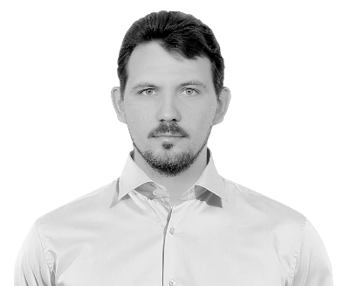
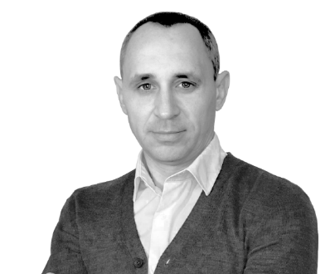
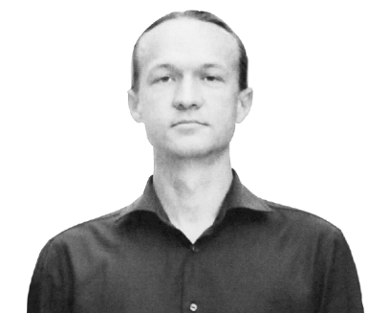
ДМИТРИЙ ФИЛИППОВ
ВЛАДИМИР СТАРОСТИН
АЛЕКСЕЙ ЛЮМАН
Кандидат технических наук.
Автор/разработчик технологии:
«Электрические машины осевого потока с цифровым управлением».
→ ИНТЕРНЕТ-ПРОФИЛЬ
Экономика/программирование.
Автор/разработчик технологии:
«Когнитивная радиооптика».
→ ИНТЕРНЕТ-ПРОФИЛЬ
Физика-математика/программирование.
Со-автор/разработчик технологии:
«Когнитивная радиооптика».
→ ИНТЕРНЕТ-ПРОФИЛЬ
A
ЭЛЕКТРОМЕХАНИЧЕСКИЕ И ИНЖЕНЕРНЫЕ РЕШЕНИЯ:
→ ПОДРОБНЕЕ
ROBOT ACTUATOR
ПРОГРАММНО-АППАРАТНЫЕ И ДИЗАЙНЕРСКИЕ РЕШЕНИЯ:
→ ПОДРОБНЕЕ
WWW.iACTUATOR.RU
info@iactuator.ru
+7 (978) 871-00-14
+7 (916) 368-36-89

